Slide 1
In welchem Land würden Sie lieber leben?
Land A:
Schnittmenge Moral/Sitte/Recht grösser, d.h. ein grösserer Teil der Rechtsvorschriften gesellschaftlich (Sitten) und individuell (Moral) akzeptiert
Weniger Konflikte
Weniger Kosten für Durchsetzung von Rechtsvorschriften
Moral
Land A
Sitte
Land B
Recht

Slide 2
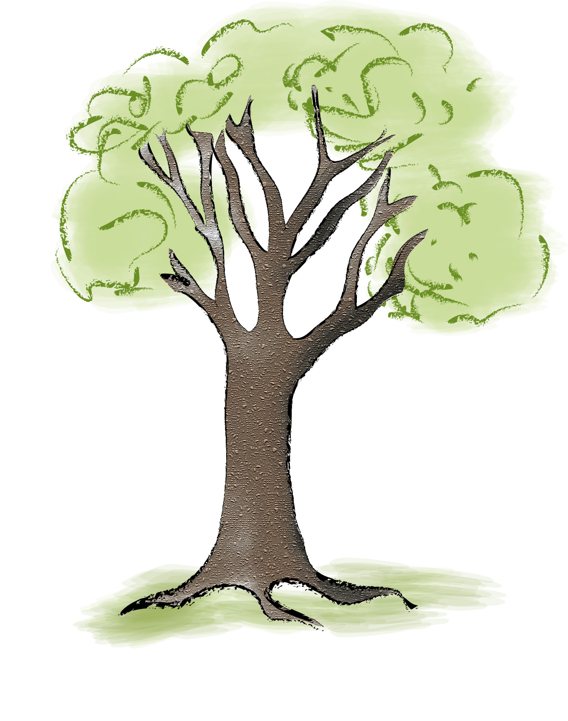
Rangordnung der Rechtsquellen (Rechtsbaum)
Feine Äste
Detailbestimmungen zu den in der Verfassung und den Gesetzen vorgesehenen Regelungen
Verordnungen
ändert
Regierung
Hauptäste
Nähere Ausführungen
zu den einzelnen Verfassungsartikeln
Gesetze
ändert
Parlament
Grundlegende Vorschriften
Aufbau des Staates,
Rechte und Pflichten der
Bürgerinnen und Bürger
Verfassung
ändert
Volk
Stamm, Wurzeln

Slide 3
Gliederung des Rechts

Slide 4


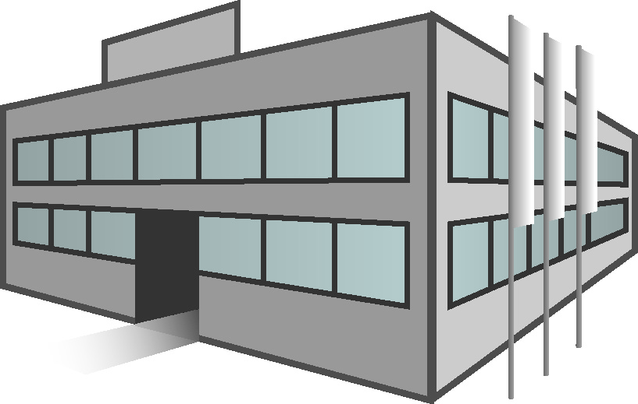

Öffentliches Recht
Organisation/Tätigkeit des Staates,
Rechte und Pflichten der Bürgerinnen und Bürger,
Beziehungen zu anderen Staaten
Staat
andere Staaten
(Staatsverträge)
Bürgerinnen und Bürger
(natürliche Personen)
Unternehmungen
(juristische Personen)

Slide 5
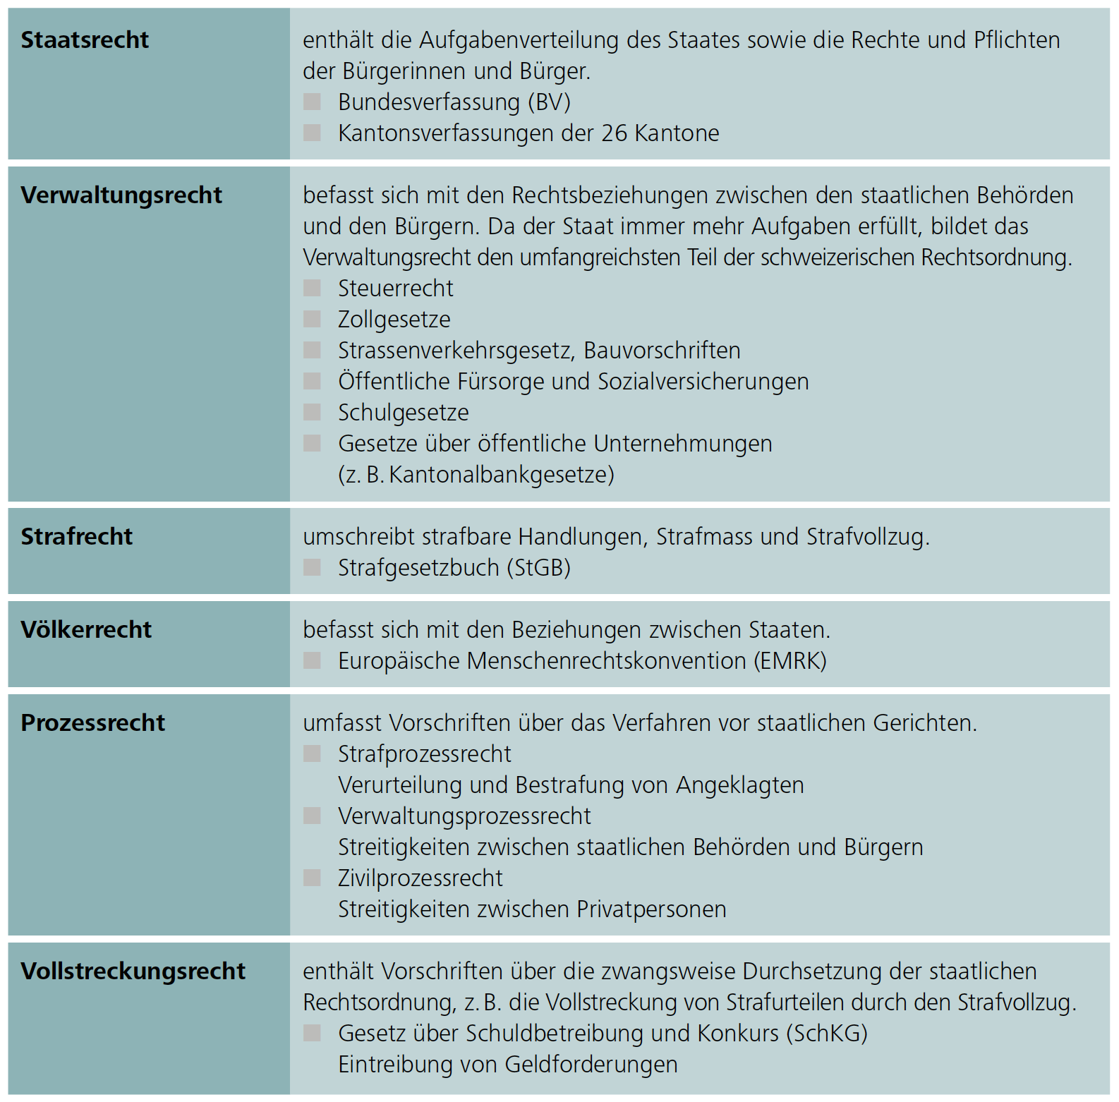
Rechtsvorschriften des öffentlichen Rechts

Slide 6
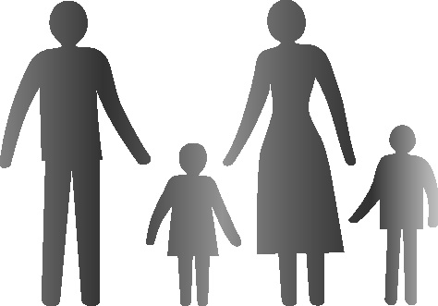
Privates Recht
Rechtsbeziehungen zwischen Einzelpersonen,
zwischen Personengruppen (Unternehmungen)
und Einzelpersonen
Privatperson
(natürliche Person)
Grundsatz:
«Ohne Kläger – kein Richter»
Privatpersonen
(natürliche Personen)
Familien
Unternehmungen
(juristische Personen)

Slide 7
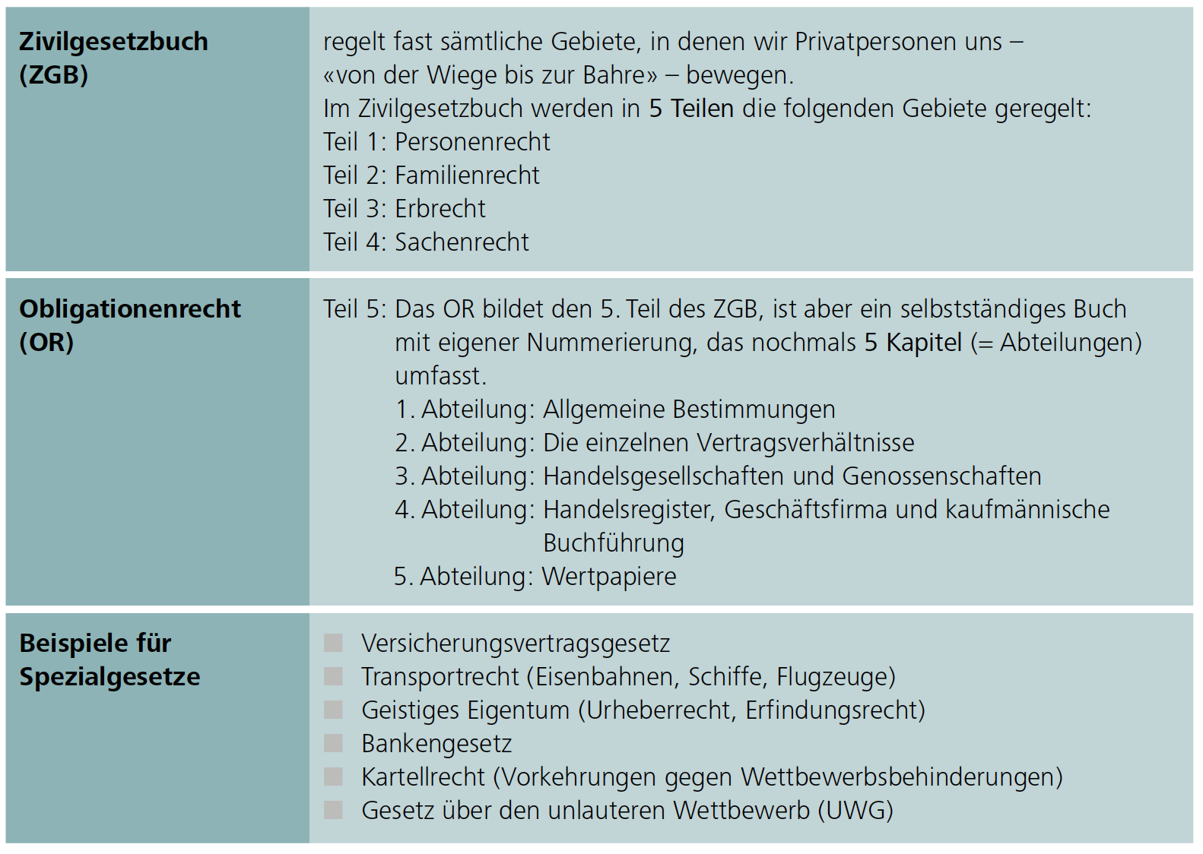
Rechtsvorschriften des privaten Rechts

